Slide 1

01
背部的体表结构

Slide 2

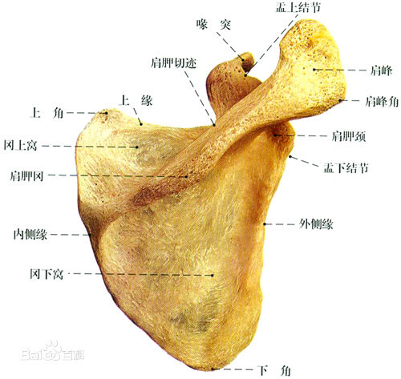
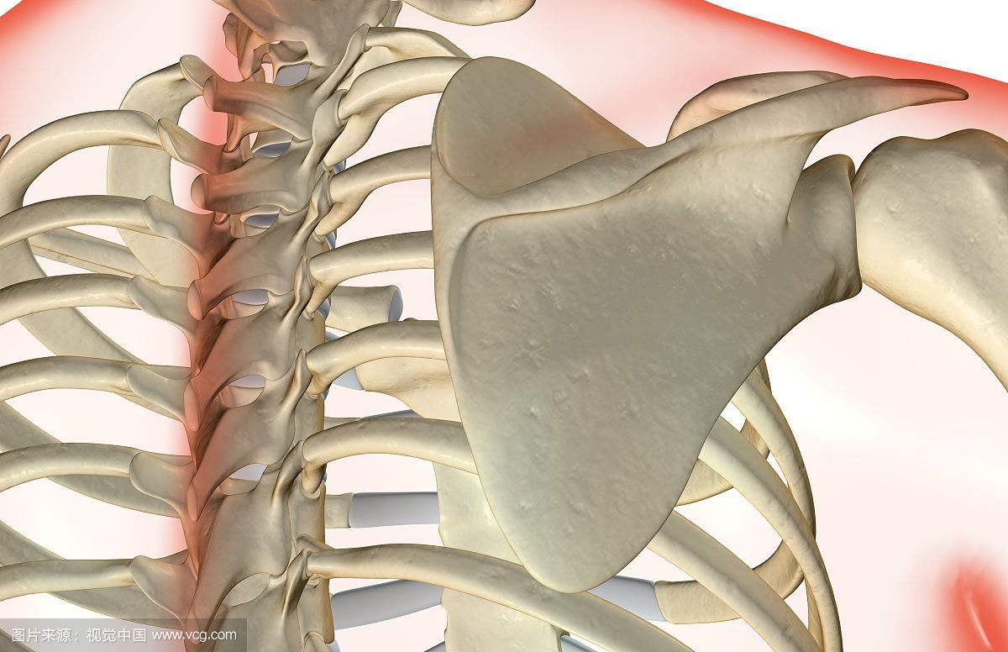
01
背部的体表结构
肩胛骨
为三角形扁骨，贴于胸廓后外面，介入第2至第7肋骨之间。可分为二面、三缘和三个角。
主要结构
下角、外缘侧、盂下结节、肩胛颈、肩峰角、肩峰、盂上结节、喙突、肩胛切迹、上缘、上角、冈上窝、肩胛冈、内侧缘、冈上窝

Slide 3
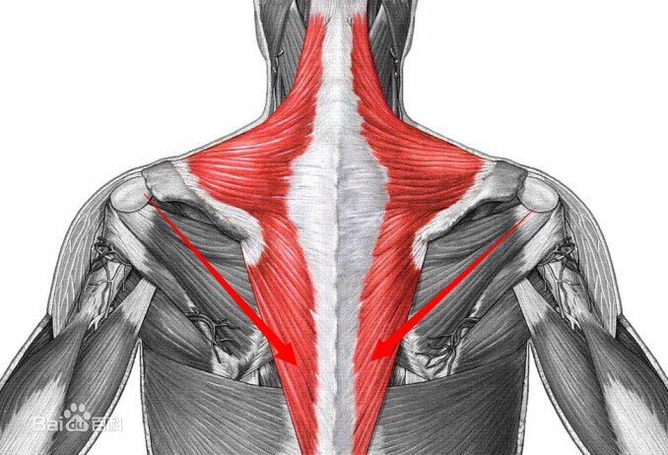
01
背部的体表结构
斜方肌
斜方肌（Trapezius）位于项下，一侧呈三角形，左右两侧相合成斜方形。斜方肌将肩带骨与颅底和椎骨连在一起，起悬吊肩带骨的作用。
主要结构
起点：枕外隆凸，上颈线，颈韧带，第七节颈椎至第十二节胸
止点：上部纤维斜向下方止于锁骨外1/3部的后缘及其附近的骨面。

Slide 4
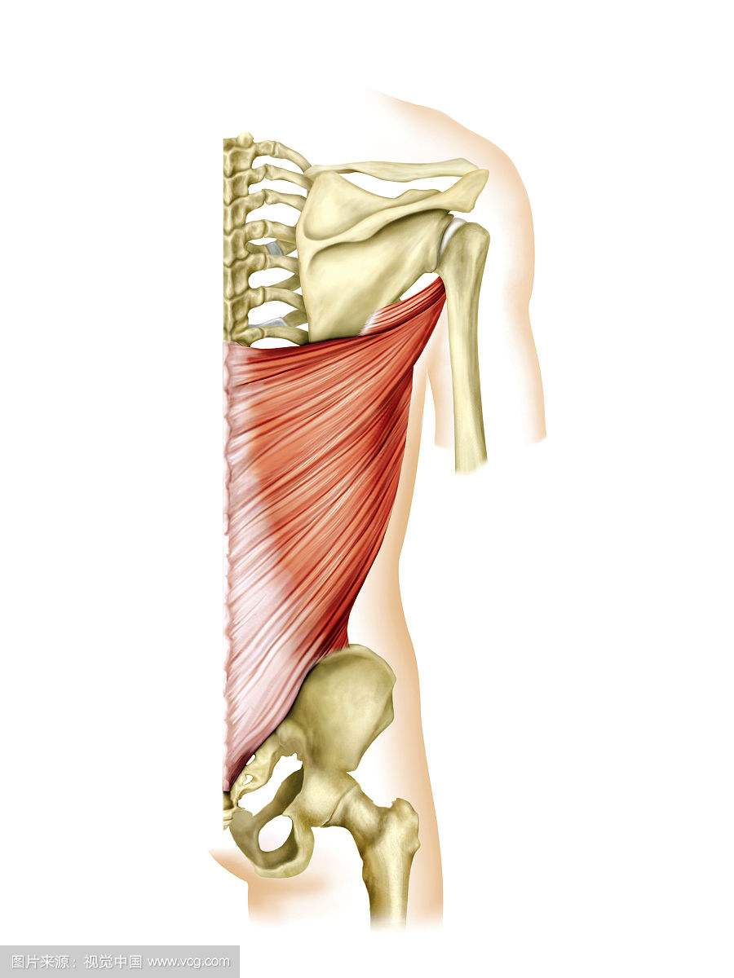
01
背部的体表结构
背阔肌
位于腰背部和胸部后外侧皮下，为全身最大的阔肌，呈直角三角形，上内侧部被斜方肌遮盖，以腱膜起自下6个胸椎棘突，全部腰椎棘突，髂嵴外侧唇后1/3。
主要结构
起点：借腱膜起于第七～十二胸椎及全部腰椎棘突，骶正中嵴，髂嵴后部和第十～十二肋外面。
止点：肱骨小结节嵴

Slide 5
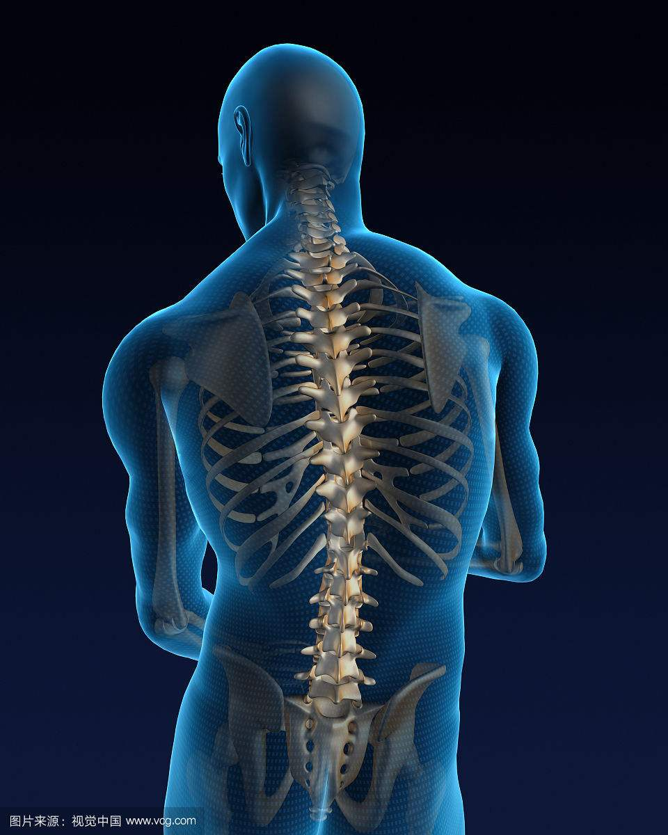
01
背部的体表结构
背部肋下缘

Slide 6
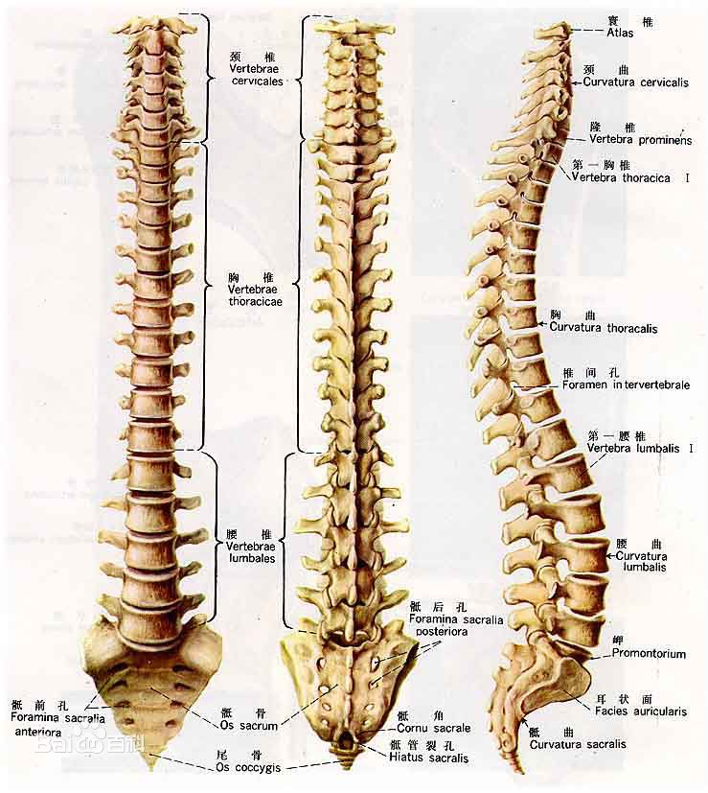
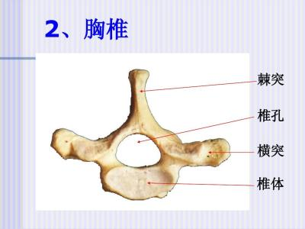
01
背部的体表结构
脊柱的棘突

Slide 7
02
如何区别颈胸腰椎

Slide 8
02
如何区别颈胸腰椎
从椎体大小
从形态
（1）颈椎横断面呈椭圆形，胸椎横断面呈心形，腰椎横断面呈肾形；
（2）颈椎上下关节突关节面几乎呈水平位，胸椎的关节突的关节面几乎呈冠状位，腰椎关节突粗大、关节面呈矢状位；
（3）第2-6颈椎的棘突较短末端分叉、第7颈椎棘突较长且末端不分叉，胸椎的棘突较长、向后下方倾斜、呈叠瓦状，腰椎的棘突宽而短、呈水平板状向后、棘突间隙较宽；
（4）颈椎横突上有孔——横突孔，胸椎椎体与椎弓。根交接部的上缘和下缘有上下肋凹、在横突末端的前面有横突肋凹。
对于同一个人来说，颈椎椎体较小。胸椎次之，腰椎最大

Slide 9
03
腰椎间盘突出症的预防和治疗

Slide 10
我们的时
尚理念是
态度
腰间盘突出症
腰椎间盘突出症是腰腿痛的常见病、多发病，其发病主要是在椎间盘退变的基础上，受到相应的损伤或压力作用，导致纤维环破裂、髓核组织脱出压迫神经根所引起的腰痛、下肢放射痛及神经功能障碍的一系列症状和体征。

Slide 11
03
预防和治疗
学会合理用力
腰背肌肉锻炼
预
防
方
法
调整好坐姿
要养成良好的 生活习惯

Slide 12
03
预防和治疗
卧床休息是治疗腰椎间盘突出症的一种传统而有效的方法。卧于加垫子的木板床上，能使腰部软组织得到充分的松弛和休息，缓解肌肉痉挛，促进血液循环，清除致痛物，这样能明显减轻疼痛，恢复功能。
药物治疗患者如疼痛剧烈，不能平卧，不能入睡，难以忍受者，应首先给予有效的止痛药。消除神经根炎。如果疼痛不太剧烈，则用抗炎和止痛药内服，以尽量减轻患者的痛苦，也有利于施行其他康复疗法。
治
疗
良肢位枕头的高度一般以压缩后和自己的的拳头高度相当或略低为宜，长度已超过自己的肩宽10～15cm为宜，和颈部后面相接触的部位最高，以衬托颈曲，维持颈部正常生理曲度，而和后枕部相接触的部位要低一些，软一些，起辅助作用，枕头的硬度也应适当。
方
法
腰背肌的训练在防治腰椎间盘突出症方面，有着不可忽视的作用。在着重锻炼腰背肌的基础上，兼顾加强腰部和双下肢功能运动，调整腰椎两侧和下肢肌张力，而达到缓解症状的功效。选择适宜的方法，注意动作的准确性，严格掌握循序渐进的原则，避寒保暖，持之以恒，坚持锻炼。

Slide 13
04
腰背部肌肉损伤原因与预防

Slide 14
04
腰背部肌肉损伤原因与预防
突发性的间接外力作用或肌肉骤然收缩，引起不同程度的腰部肌肉发生拉伤等。
表现：肌肉拉伤、撕裂及其周围软组织发生肿胀、充血、出血等病理改变。
腰背部肌肉损伤
损伤机制
1.生理上：腰骶部为人体躯干连接下肢的桥梁，负重大，活动多。而骶髂关节又是一个微动关节，关节面不平，各种暴力均可使腰椎关节超过正常活动范围，会产生短暂过度牵扯及扭转，能使腰部肌肉产生不同程度的损伤。
3.姿势不当：在日常劳动中，当遇到一较重物体需搬动时，往往不习惯按先将身体向前靠拢、屈膝、屈髋，再双手持物，并在抬起（举）的同时使膝及髋关节逐渐伸直这一正常步骤，以致用力不当，将腰背部扭伤。
2.无准备活动：在无准备活动情况下突然开始加重脊柱负载量，易引起扭伤及韧带撕裂。
4.腰部受到直接外力撞击。

Slide 15
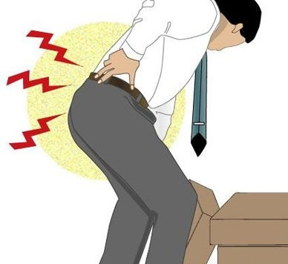
04
腰背部肌肉损伤原因与预防
突发性的间接外力作用或肌肉骤然收缩，引起不同程度的腰部肌肉发生拉伤等。
表现：肌肉拉伤、撕裂及其周围软组织发生肿胀、充血、出血等病理改变。
腰背部肌肉损伤
预防急性腰背扭伤
1.劳动前的准备工作 应在劳动开始前适当活动腰背部，以减少意外的发生；对偶然参加体力劳动或剧烈运动者更应如此。
2.掌握正确的劳动姿势，如扛、抬重物时要尽量让胸、腰部挺直，髋膝部屈曲，起身应以下肢用力为主，站稳后再迈步，搬、提重物时应取半蹲位，使物体尽量贴近身体。
3.加强劳动保护，在做扛、抬、搬、提等重体力劳动时应使用护腰带，以协助稳定腰部脊柱，增强腹压，增强肌肉工作效能。若在寒冷潮湿环境中工作后，应洗热水澡以祛除寒湿，消除疲劳。尽量避免弯腰性强迫姿势工作时间过长。
4.适当功能锻炼，加强腰背肌锻炼，防止肌肉张力失调。

Slide 16
05
斜方肌、背阔肌、竖脊肌、髂腰肌的锻炼方法

Slide 17
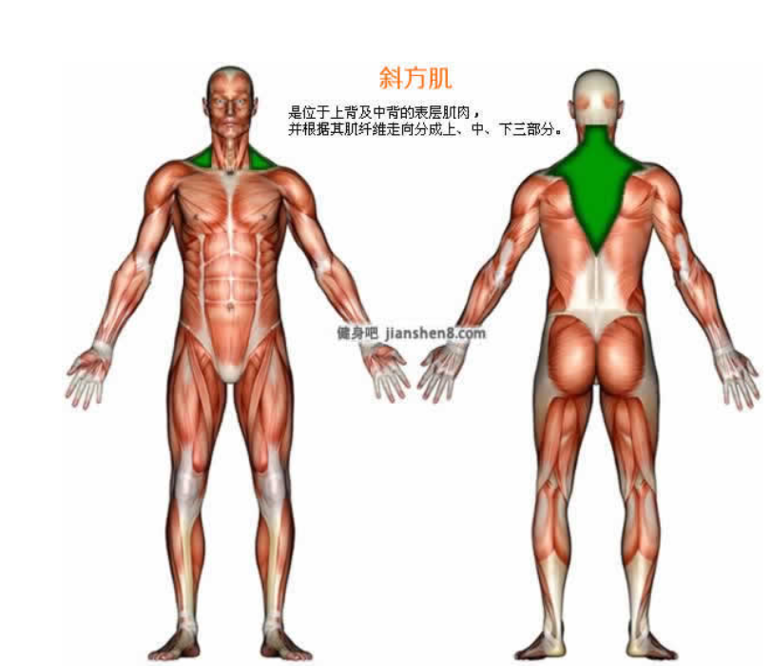
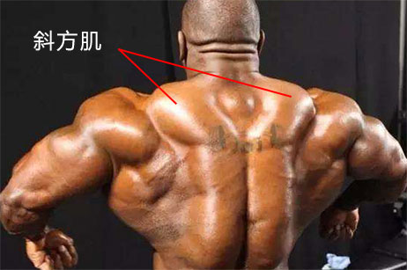
05
锻炼方法
斜方肌
是位于上背及中背的表层肌肉，并根据其肌纤维走向分成上，中，下三部分
骆可可PPT工作室更专业的模板。洛可可，色彩纷呈，潮流时尚。单击此处可编辑内容，根据您的需要自由拉伸文本框大小
骆可可PPT工作室更专业的模板。洛可可，色彩纷呈，潮流时尚。单击此处可编辑内容，根据您的需要自由拉伸文本框大小
骆可可PPT工作室更专业的模板。洛可可，色彩纷呈，潮流时尚。单击此处可编辑内容，根据您的需要自由拉伸文本框大小

Slide 18
锻炼方法
主要是各种负重耸肩动作
1.自然站立，两手背向前，持杠铃或哑铃，下垂在腿前。
2.两肩同时向上耸起，使肩峰尽量触及耳朵，然后在这个顶点位置上慢慢地使两肩向后转，再慢慢由后向下转至两臂下垂的原位。重复做。在耸肩过程中，不要曲肘。
Y型上举
1.俯卧，手臂笔直向前伸，分别处于10点钟和2点钟方向。拇指笔直指向天空。然后向上抬起
2.选择弹力带或者缆绳训练器，采用站姿也是Y形肩膀往上举过头顶

Slide 19
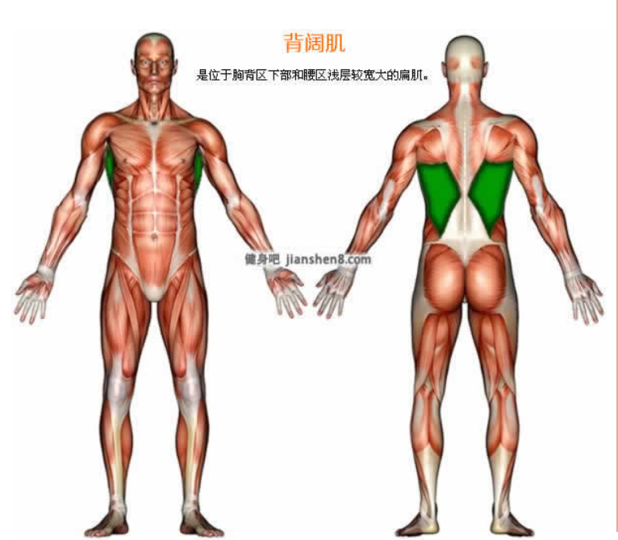
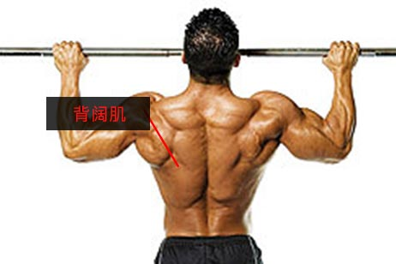
05
锻炼方法
背阔肌
是位于胸背区下部和腰区浅层较宽大的扁肌
骆可可PPT工作室更专业的模板。洛可可，色彩纷呈，潮流时尚。单击此处可编辑内容，根据您的需要自由拉伸文本框大小
骆可可PPT工作室更专业的模板。洛可可，色彩纷呈，潮流时尚。单击此处可编辑内容，根据您的需要自由拉伸文本框大小
骆可可PPT工作室更专业的模板。洛可可，色彩纷呈，潮流时尚。单击此处可编辑内容，根据您的需要自由拉伸文本框大小

Slide 20
锻炼方法
最经典的动作是引体向上
1.双手抓住把柄或单杠，使腰背以下部位放松，背阔肌充分伸长，两小腿弯曲抬起。
2.吸气，集中背阔肌的收缩力，屈臂引体上拉最高处稍停2-3秒。然后呼气，以背阔肌的收缩力量控制住，使身体慢慢下降还原。重复练习。单臂哑铃划船：
1.屈体用正握法抓住哑铃，另一只手扶在长凳上支住身体，另一只膝盖也弯曲支在长凳上，身体几乎与地面平行，抬头挺胸。
2.把重量放到尽量地低，掌向身体将重量拉起；尽量保持身体静止，用背而不是用手臂将哑铃拉到体侧；缓慢地放下，保持对重量的控制，一侧练完再练另一边。

Slide 21
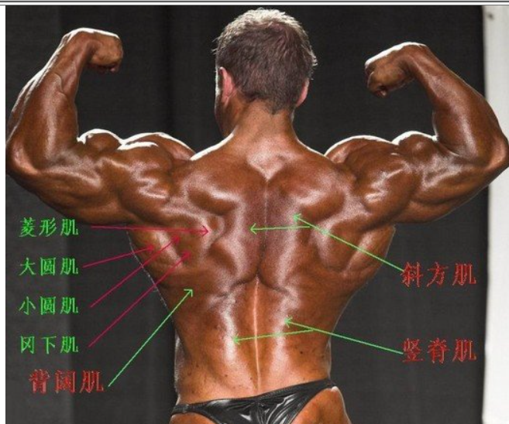
05
锻炼方法
竖脊肌
竖脊肌（一束肌肉和腱以及其在胸部及颈部的延伸）位于脊椎一侧的沟上。竖脊肌在腰部和胸部由胸腰筋膜所覆盖，在颈部则由项韧带所覆盖。
骆可可PPT工作室更专业的模板。洛可可，色彩纷呈，潮流时尚。单击此处可编辑内容，根据您的需要自由拉伸文本框大小
骆可可PPT工作室更专业的模板。洛可可，色彩纷呈，潮流时尚。单击此处可编辑内容，根据您的需要自由拉伸文本框大小
骆可可PPT工作室更专业的模板。洛可可，色彩纷呈，潮流时尚。单击此处可编辑内容，根据您的需要自由拉伸文本框大小

Slide 22
锻炼方法
背屈伸：又叫山羊挺身
1.俯伏在长凳上，让上身前滑。向前屈体，让上体直向下垂。两手交叉放在胸前。
2.上体尽量向上挺，到最高点。然后慢慢回复。注意身体下落的时候要慢一点。
俯卧两头起完全放松地俯卧，手臂向头部上方伸直，双腿伸直，吸气的时候手臂和腿同时向上抬离地面，稍微控制一下再慢慢呼气放松。
游式挺身与俯卧两头起有些神似，但主要是从斜线角度上锻炼腰部，有些像自由泳时手脚的配合（左手右脚、右手左脚）来保持身体平衡。

Slide 23
05
锻炼方法
髂腰肌
髂(qià)腰肌由髂肌和腰大肌组成。髂肌呈扇形，起自髂窝；腰大肌长形，起自腰椎体侧面及横突。向下两肌相合，经腹股沟韧带深面，止于股骨小转子。
骆可可PPT工作室更专业的模板。洛可色彩纷呈，潮流时尚。单击此处可编辑内容，根据您的需要自由拉伸文本框大小
骆可可PPT工作室更专业的模板。洛可可，色彩纷呈，潮流时尚。单击此处可编辑内容据您的需要自由拉伸文本框大小
骆可可PPT工作室更专业的模板。洛可可，色彩纷呈，潮流时尚。单击此处可编辑内容，根据您的需要自由拉伸文本框大小

Slide 24
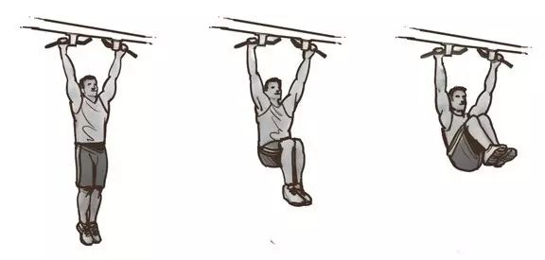
锻炼方法
仰卧单侧抬腿
平躺于地面，腿伸直，双手放两侧或者垫在腰下，注意腰不要弓起来，应该一直贴着地面；想象肚脐靠向脊柱；抬起一侧腿，重复10-15次，然后换腿。
屈腿
引体向上准备姿势，提起双腿让膝盖靠向胸部；一定要确保抬得最够靠近胸部，或者想象自己要用膝盖碰胳膊肘。
V字保持
仰卧，抬起双腿，膝盖夹角90°；双手扶在小腿两侧，抬起上身，然后双手离开小腿，再将双腿伸直，保持10-15秒，重复10-15次。

